Slide 1
Sistemi Biometrici Multimodali
e Tecniche di Fusione Multi Biometrica
De Rosa Gerardo
Annunziata Gianluca

Slide 2
Sistemi Biometrici
La Biometria è la scienza e la tecnologia che opera per misurare e analizzare i dati biologici del corpo umano, al fine di estrarre un set di caratteristiche dai dati acquisiti e confrontando poi tale insieme con un modello impostato nel database.
Il crescente interesse verso questa disciplina è stato portato avanti dalla necessità di sistemi di sicurezza basati su biometrie; tali sistemi vengono suddivisi in:
Sistemi Unimodali: basati su un'unica fonte di informazione biometrica
Sistemi Multimodali: basati sulla combinazione di più tratti biometrici
Tali sistemi possono essere ulteriormente suddivisi in base alla funzione per cui vengono creati, in particolare funzioni di verifica o identificazione.

Slide 3
Sistemi Unimodali
I sistemi biometrici unimodali, come già detto, sono basati su un'unica fonte di informazione biometrica al fine di attuare operazioni di verifica o identificazione.
Sebbene tali sistemi, nel corso degli anni, abbiano ricevuto un notevole miglioramento in termini di accuratezza e affidabilità grazie a migliori algoritmi e sensori dedicati, spesso soffrono di problemi dovuti a:
Non universalità dei tratti biometrici;
Suscettibilità allo spoofing biometrico;
Rumore presente nei dati.
Tali problemi non permettono, quindi, ai sistemi basati su singola biometria di raggiungere le prestazioni desiderate nell'impiego nel mondo reale.

Slide 4
Sistemi Multimodali 1
Per superare i difetti dei sistemi Unimodali, sono stati realizzati sistemi biometrici Multimodali.
Questi sistemi analizzano due o più caratteristiche fisiologiche del corpo umano, quali impronte digitali, retine e iridi oculari, schemi vocali e pattern facciali applicando, infine, un algoritmo di fusione che metta insieme i risultati di ogni biometria presa in analisi.
Combinare diverse biometrie ha portato numerosi e importanti vantaggi, tra cui:
migliorare il tasso di riconoscimento rispetto ai sistemi Unimodali, ciò avviene quando le caratteristiche biometriche di diversi dati biometrici sono statisticamente indipendenti
poter utilizzare biometrie adatte al contesto reale in cui il sistema deve operare
assecondare le preferenze del cliente

Slide 5
Sistemi Multimodali 2
Tuttavia l'obiettivo principale della multi-biometria è di ridurre uno o più dei seguenti indici:
False Accept rate (FAR)
False Reject rate (FRR)
Failure to Enroll rate (FTE)
Suscettibilità ad artefatti
Infine, l'accuratezza di un sistema biometrico multimodale è infatti misurata in termini di errori di matching e errori di acquisizione; gli errori di matching sono costituiti da:
False match rate (FMR), quando un impostore viene accettato dal sistema
False non-match rate (FNMR), quando ad un utente reale viene negato l'accesso
mentre gli errori di acquisizione delle immagini comprendono:
Failure to Enroll (FTE), o errore di registrazione
Failure to Acquire (FTA), o errore di acquisizione

Slide 6
Fonti Multimodali 1
I sistemi biometrici multimodali non si basano unicamente sull’ utilizzo di tante biometrie diverse ma possono basarsi anche su approcci differenti.
Possiamo distinguere queste diverse metodologie in:
Singola biometria / Sensori multipli: lo stesso tratto biometrico è misurato da due o più sensori
Singola biometria / Classificatori multipli: viene utilizzato un singolo tratto biometrico ma nel sistema vengono utilizzati diversi classificatori [le minuzie e la texture di un solo dito]
Singola biometria / Istanze multiple: viene utilizzato un singolo tratto biometrico, catturato però in diverse istanze leggermente diverse [il volto di una persona scansionata a diverse angolazioni]
Singola biometria / Unità multiple: viene utilizzato un singolo tratto biometrico, ma vengono prelevate diverse unità [occhio sinistro ed occhio destro sono entrambi inseriti nel sistema]
Tratti biometrici multipli: due o più tratti biometrici vengono combinati per identificare l’utente o per verificare che l’utente è presente nel sistema [impronta digitale e volto dell’utente]

Slide 7


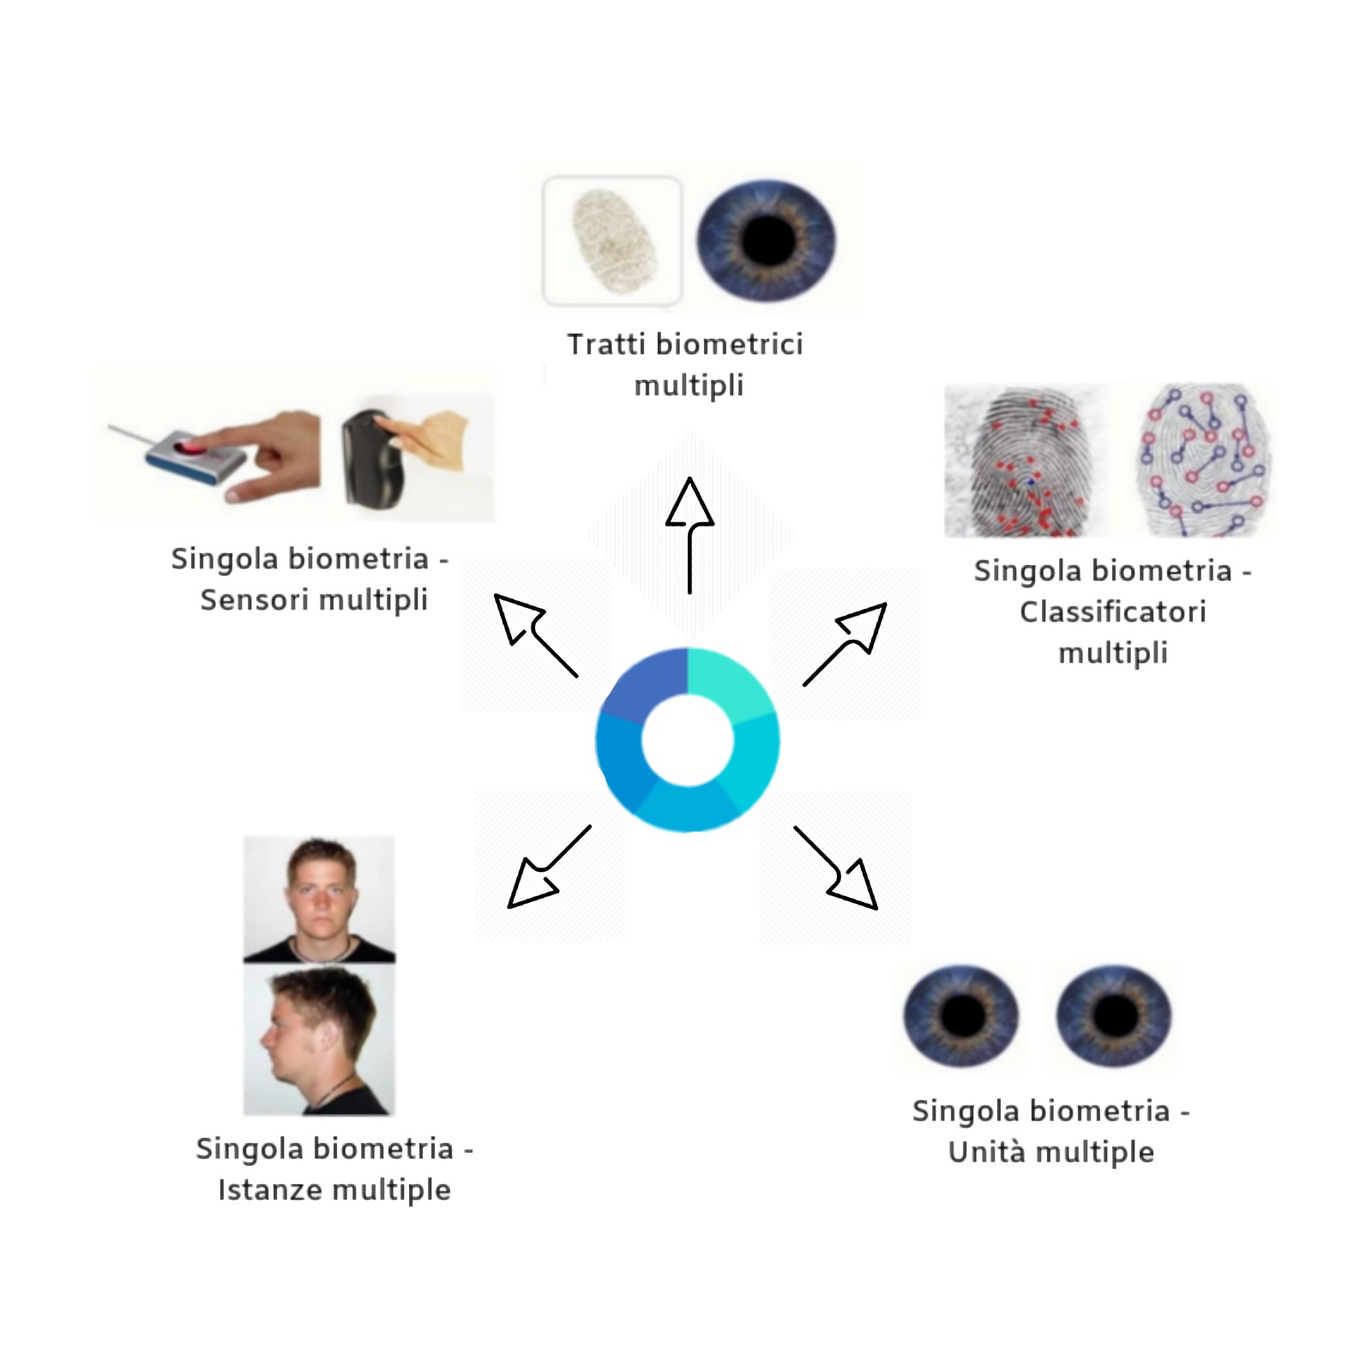
Fonti Multimodali 2

Slide 8
Architetture di sistemi Multimodali 1
Esistono principalmente due tipi di design per sistemi biometrici multimodali, ovvero sistemi seriali e sistemi paralleli.
Sistemi seriali: nelle architetture seriali, anche conosciute come architetture a cascata, l'elaborazione dei diversi input avviene in sequenza; pertanto, l'output del primo tratto biometrico influenzerà l'elaborazione del secondo tratto biometrico, e così via via
Sistemi paralleli: nelle architetture parallele, l'elaborazione delle informazioni biometriche provenienti dai diversi sensori viene fatta indipendentemente l’una dall’altra; una volta che tutte le informazioni sono state elaborate, i loro i risultati vengono combinati da un sistema di fusione.

Slide 9
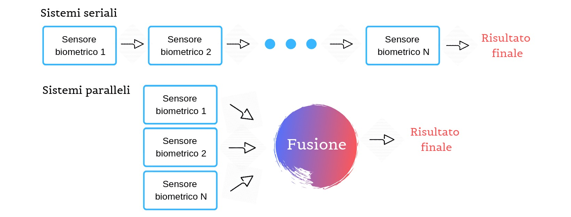
Architetture di sistemi Multimodali 2

Slide 10
Modalità di funzionamento
Un sistema multimodale può operare in uno di tre diversi modalità: modalità seriale, modalità
parallela o modalità gerarchica.
Modalità seriale: l'output di una modalità è tipicamente utilizzato per restringere il numero di possibili identità prima di passare alla modalità successiva, perciò, non è necessario acquisire contemporaneamente i dati biometrici da tutti le fonti, inoltre, il sistema potrebbe decidere l’esito prima che vengano acquisite tutte le biometrie e ciò potrebbe ridurre il tempo complessivo necessario al riconoscimento
Modalità parallela: le informazioni da più modalità sono utilizzate simultaneamente per eseguire il riconoscimento
Modalità gerarchica: i classificatori individuali sono combinati in una struttura simile ad un albero, tale modalità risulta essere molto utile quando il numero dei classificatori è grande

Slide 11
Fusione Multi Biometrica 1
Utilizzare più di una biometria ha portato alla necessità di sviluppare dei meccanismi in grado di combinare i risultati di classificazione di ciascuna biometria per arrivare, infine, ad un risultato complessivo; tale meccanismo è chiamato fusione multi-biometrica.
Esistono diversi tipi di fusione multi-biometrica suddivise in base ai diversi livelli in cui vengono
applicate, ovvero:
Sensor Level Fusion
Feature Level Fusion
Matching Score Level
Decision Level
Le fusioni Sensor e Feature Level sono indicate come fusioni pre-mapping, mentre le fusioni
Matching Score e Decision Level sono indicate come fusioni post-mapping.

Slide 12
Fusione Multi Biometrica 2
Sensor Level Fusion
Nella fusione a livello sensore si combinano i tratti biometrici provenienti dai sensori come scanner di impronte, videocamere, scanner dell’iride ecc. per formare una biometria composta e, successivamente, utilizzare la biometria prodotta per il riconoscimento.
Sebbene ci si aspetti che la fusione a tale livello migliori l’accuratezza del riconoscimento, spesso non può essere utilizzato nella multi-biometria a causa dell’incompatibilità dei dati provenienti dai diversi sensori.
Decision Level Fusion
In questa fusione ogni biometria viene prima pre-classificata indipendentemente; la classificazione finale si basa sulla fusione degli output delle differenti biometrie.
In questo approccio, per ogni biometria viene presa una decisione ad uno stadio avanzato; ciò limita molto il processo di miglioramento della precisione del sistema attraverso il processo di fusione.

Slide 13
Fusione Multi Biometrica 3
Matching Score Level
In questa fusione, invece di combinare i feature vectors estratti dalle biometrie, elaboriamo
separatamente ogni biometria calcolandone il punteggio (matching score), poi, a seconda della
precisione di ciascuna biometria, possiamo fondere i punteggi per calcolare il punteggio composito che viene poi inviato all’algoritmo di decisione.
Attualmente, questo sembra essere il livello di fusione più utile per le sue buone prestazioni e per semplicità di realizzazione.
Questa fusione può essere suddivisa in due categorie: combinazione e classificazione; nel primo
approccio, un punteggio scalare è ottenuto normalizzando i punteggi nello stesso intervallo e poi
combinandoli, nell'altro approccio, i punteggi vengono dati in input ad un modulo di classificazione a due livelli tra le due classi utente Reale e Impostore.

Slide 14
Fusione Multi Biometrica 4
Feature Level Fusion
In questo livello i segnali provenienti da diverse biometrie sono prima sottoposti ad una
pre-elaborazione ove vengono estratti dei vettori di feature (feature vectors) dalle singole
biometrie; usando poi uno specifico algoritmo di fusione, tali vettori vengono combinati per formare un vettore di feature composito.
Tale vettore composito verrà, quindi, utilizzato per il processo di classificazione.
Nel corso degli anni è stato provato che la Feature Level Fusion ha prestazioni superiori rispetto alle fusioni Score Level e Decision Level, ciò perché il livello Feature contiene molte più informazioni sui dati biometrici raccolti.
Tuttavia tale fusione non è sempre applicabile: in molti casi le feature estratte potrebbero non essere compatibili a causa delle differenze delle biometrie stesse, oppure la concatenazione delle feature potrebbe portare ad un feature vector molto grande comportando un aumento del tempo necessario per la computazione, oppure ancora, per operare con vettori di feature level concatenati sono necessari dei classificatori più complessi e difficili da costruire.

Slide 15
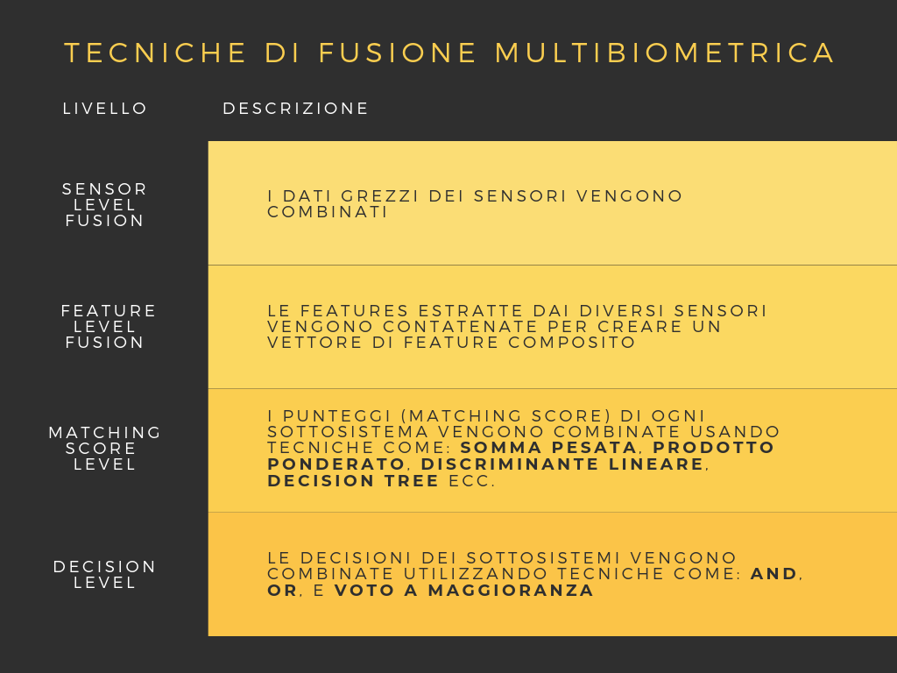
Fusione Multi Biometrica 5

Slide 16
Le nuove tecnologie
«Nuove» tecnologie hanno preso piede nel mondo della multi biometria, le più importanti sono di sicuro le reti neurali e le SVM:
Le Reti Neurali, composte da un alto numero di unità (neuroni) e pesi i quali misurano la forza delle connessioni tra di essi e modellano gli effetti delle sinapsi che connettono un neurone all’altro; hanno dimostrato di possedere un’ottima abilità nell’imparare skills quali il riconoscimento facciale, leggere e il rilevare semplici strutture grammaticali;
Le SVM sono invece classificatori discriminanti che performano un mapping non lineare da uno spazio di in input ad uno spazio futuro, dove vengono poi applicate tecniche di regressione lineare; la parte principale nel loro utilizzo è rappresentata dal kernel.

Slide 17
Alcuni criteri di valutazione
A seconda della situazione è necessario stabilire dei criteri secondo cui le biometrie multimodali vengono valutate, alcuni esempi:
Fusione delle decisioni: uso di operatori logici per arrivare ad una decisione finale;
Voto: usare decisioni individuali come voti per la decisione finale;
Fuzzy Fusion: uso dei più recenti concetti di logica Fuzzy per ottenere una decisione;
Score Combination: usare operazioni matematiche per combinare score individuali e confrontare il risultato con una soglia di decisione;
Score Classification: utilizzare gli score unimodali come dati di input per un classificatore binario (Reti Neurali, SVM, GMM, ...), che prenderà la decisione finale;

Slide 18
Alcuni classificatori utilizzati
I classificatori sono utilizzati per operare la decisione finale quando si utilizza la fusione a livello di score. Tra i più utilizzati vi sono:
La somma pesata: si tratta di un semplice algoritmo che combina gli score dati in input utilizzando una somma pesata per ottenere il punteggio finale, confrontato poi con una soglia;
Il prodotto pesato: opera una moltiplicazione di scores di biometrie unimodali; anche qui la decisione finale viene presa confrontando lo score con una soglia;
Le Reti Neurali: l’input per il primo layer saranno gli score forniti dai moduli unimodali; l’output sarà la decisione finale sull’identità dell’individuo;
Le Support Vector Machine: vengono impiegate in maniera similare alle NN, l’input è rappresentato da score unimodali e l’output sarà la decisione finale;

Slide 19
Analisi di alcuni studi | Verifica
Di seguito verranno discussi alcuni algoritmi riguardanti la multi biometria che sono stati da noi analizzati, distinguendo sistemi di identificazione e di verifica:
Algoritmo “Context Weighted Majority Algorithm”
Quest’elaborato, realizzato in Python nel 2018, vuole porsi come metodo di verifica in particolare in ambito mobile; le biometrie che prende in esame sono quelle del volto e della voce, la metodologia di fusione adottata è quella al livello score.
Lo scopo dell’algoritmo è quello di scegliere i classificatori da tenere in considerazione, calcolando quali sono i migliori per un determinato contesto.
Essendo il codice incompleto non è stato possibile testare il funzionamento degli script, ma l’autore promette che i risultati superino tutti gli altri modelli con cui è stato confrontato; inoltre afferma che rispetto ad essi abbia maggiori capacità adattative e non richieda un’elevata potenza computazionale.

Slide 20
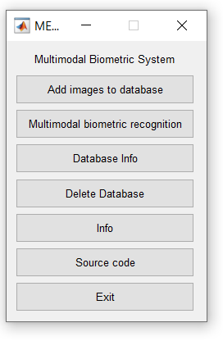
Analisi di alcuni studi | Identificazione 1
Algoritmo “Multimodal Biometrics”
Quest’algoritmo scritto in Matlab utilizza la fusione di impronte digitali, iride e palmo della mano per operare identificazione.
Il tool si avvale di un’interfaccia che richiede il caricamento dei tre dati biometrici di una persona, riguardanti le biometrie menzionate in precedenza e un ID da assegnargli.
Una volta ripetuta quest’operazione per N soggetti otterremmo un database formato da N*3 immagini biometriche, a questo punto potremmo effettuare l’operazione di riconoscimento che prevede l’inserimento di altre 3 immagini che l’algoritmo elaborerà e confronterà con quelle presenti nel database creato, per poi restituire l’identità identificata.

Slide 21
Analisi di alcuni studi | Identificazione 2
Algoritmo “Feature level fusion of Palm print and Palm vein”
Questo studio, realizzato in Matlab nel 2016, utilizza dati biometrici relativi all’impronta palmare e alle vene dei palmi delle mani. I dati sono elaborati in formato .txt, in particolare per ogni soggetto sono presenti 4 immagini e per ognuna di questa vengono estratte 39 features.
L’algoritmo carica le immagini, le ridimensiona in un formato 64x64, le divide in 39 blocchi e calcola prima la trasformata discreta del coseno per l’intera immagine, e poi la deviazione standard di ognuno di questi, dopodiché l’inserisce in una matrice e li stampa in un file .txt.
Dopo avere caricato i file .txt creati in precedenza l’algoritmo di fusione li unisce in un'unica matrice, operando cosi una fusione al livello feature; dopo di ciò viene calcolato uno score (Manhatten, Heillenger, Canbera o Euclidean) e su questo ed un valore assegnato arbitrariamente, viene poi calcolato la distanza tra i dati di training e quelli di testing.

Slide 22
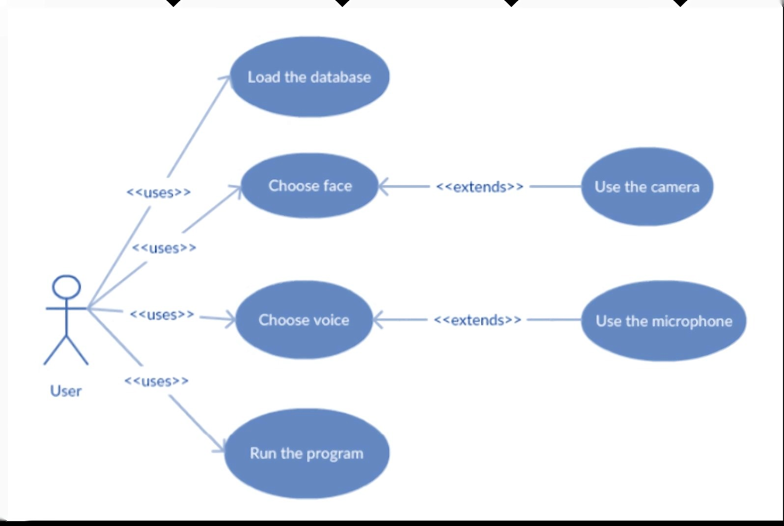
Analisi di alcuni studi | Identificazione e Verifica 1
Algoritmo “Biometric fusion system for human recognition using face and voice”
Questo progetto è stato sviluppato in C# .NET 4.6, con l’ausilio di MSSQL Server 2012 come server e di FFmpeg per catturare le immagini; per quanto riguarda il modello di programmazione è stato utilizzato the iterative waterfall model.
I dati biometrici che utilizza provengono da faccia e voce e sono prelevati da una camera con microfono, integrati nel sistema.

Slide 23
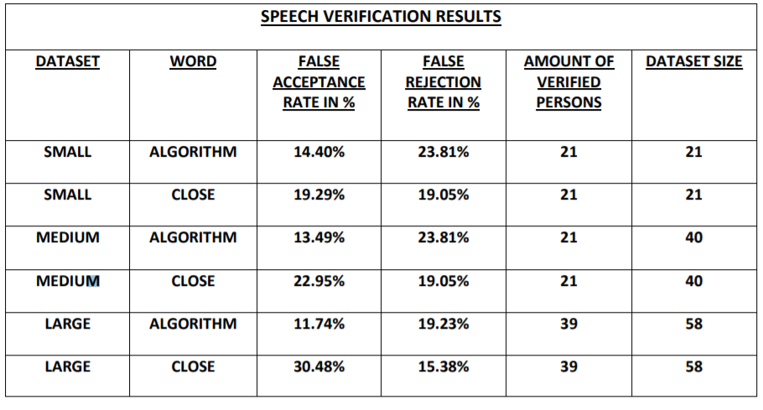
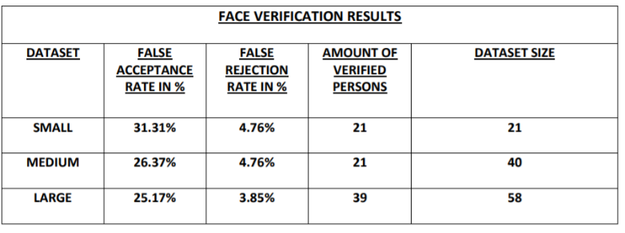
Analisi di alcuni studi | Identificazione e Verifica 2
Algoritmo “Biometric fusion system for human recognition using face and voice”
In questo studio è stata applicata la fusione a decision level, infatti il programma dopo aver acquisito i dati biometrici separatamente ed aver associato un’identità agli stessi, conserva questi in un database dal quale verranno poi prelevati per effettuare le operazioni di verifica, che avverranno anch’esse in modo disgiunto per poi infine confrontare i risultati ottenuti.

Slide 24
Analisi di alcuni studi | Altre Tipologie
Algoritmo “Multi-Biometric Template Protection based on Bloom filters”
Quest’elaborato, scritto in Python nel 2018, si pone l’obiettivo di aumentare l’irriconoscibilità delle feature prelevate da dati biometrici e basa il suo operato sui bloom filters.
Lo scopo dello studio è quello di elaborare i dati biometrici con i bloom filters e senza, valutando cosi se il grado di protezione maggiore, vale la perdita di dettaglio qualora presente.
Le biometrie prese in esame dallo studio sono quella dell’iride e della faccia, queste sono conservate in formato binario in file .txt per garantire l’anonimato dei soggetti che compongono il dataset.
Per confrontare i due dataset viene calcolata uno score utilizzando la distanza normalizzata di Hamming.
L’autore afferma tra i risultati, che non è presente perdita di dettaglio tra gli score elaborati e che quindi l’utilizzo dei bloom filter si è rilevato efficace.

Slide 25
Calcolo features con Dataset progetto FVAB 1
Dopo aver analizzato vari algoritmi riguardanti la fusione multi biometrica, abbiamo deciso di provare ad eseguire uno di questi su dati e tipologie di biometrie diverse, forniti da noi, per verificarne il comportamento su un dataset reale.
Per cominciare abbiamo identificato lo studio che si sarebbe prestato; abbiamo scelto quindi quello riguardante la fusione dell’impronte dei palmi delle mani e delle vene di questi ultimi, che meglio si prestava ad un’operazione di questo tipo.
Il dataset che abbiamo utilizzato comprendeva l’utilizzo di tre biometrie: viso, orecchio ed impronte digitali; i soggetti presenti erano 15 e per ognuno di questi e per ogni biometria erano presenti 20 immagini; per un totale di 60 immagini per soggetto e 300 immagini in totale.
A questo punto è stato necessario modificare lo script che elaborava il file .txt, secondo le modalità con cui erano stati nominati i vari file e procedere con l’elaborazione dell’algoritmo descritto in precedenza (creazione file .txt ed esecuzione dello script di fusione).

Slide 26

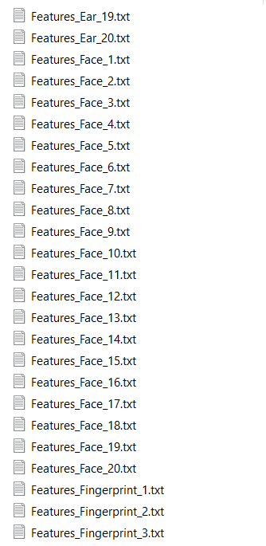
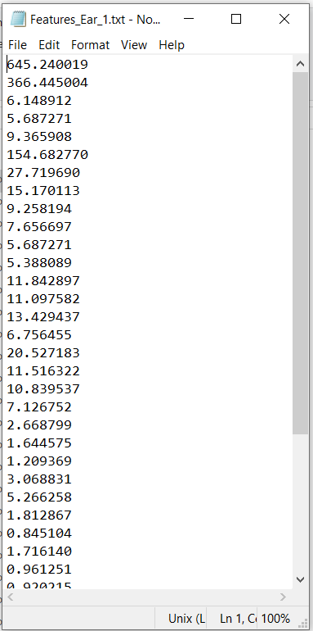
Calcolo features con Dataset progetto FVAB 2
Di seguito è presente il risultato della creazione dei file .txt per ogni soggetto, biometria e immagine:
Tra le migliorie che abbiamo apportato vi è stata quella di poter applicare la fusione di un insieme di 3 biometrie al posto di 2 e di salvare per ogni soggetto e per ogni biometria il set di feature riguardanti questi ultimi, in modo da avere un vero e proprio dataset ordinato di feature biometriche, favorendo così oltre che un maggior usabilità e comprensibilità anche un incremento della privacy dei soggetti a cui appartenevano le biometrie prelevate.
Apportando altre modifiche all’algoritmo sarebbe possibile utilizzarlo anche per operazioni di verifica.

Slide 27
Sfide di ricerca e direzioni future 1
Per sviluppare funzionanti sistemi biometrici, è richiesto un’implementazione efficiente che si adatti al dominio in cui si trova e disponga per i cambiamenti nei sensori, ambiente, popolazione target, ecc. Di seguito sono riassunti alcuni dei campi in cui verosimilmente si muoverà la fusione multi biometrica.
Portabilità di soluzioni Multi biometriche
La maggior parte degli algoritmi di fusione possiede diversi parametri da impostare; anche il più semplice algoritmo di fusione score-level richiede la stima dello score normalizzato e il vettore dei pesi.
Dedurre automaticamente i valori da impostare non è mai la scelta giusta, ciò porta alla domanda:
«Come un sistema con un design robusto, può essere facilmente adattato a nuovi contesti?»
La risposta a questa domanda è stata data in parte dal Transfer Learning e Domain Adaption ma non si è rilevata sufficiente; le strade da percorrere sono potenzialmente due:
Utilizzare la fusione biometrica per l’adattamento al dominio;
Incorporare l’adattamento del dominio nei sistemi multi biometrici esistenti per operare un match su diversi domini.

Slide 28
Sfide di ricerca e direzioni future 2
Design adattivo e sistemi fusi dinamicamente
Nelle applicazioni reali, i sistemi multi biometrici spesso devono operare su dati in larga scala catturati usando diversi sensori attraverso diversi paesi e diverse popolazioni; in più i requisiti di un’applicazione e la natura dei suoi dati può cambiare nel tempo.
In letteratura, tecniche come l’online learning o il co-training hanno dimostrato di aumentare le performance dei sistemi di riconoscimento uni biometrici aggiornandoli ad ogni occasione possibile ma questa tipologia di tecnica è ancora sconosciuta per quanto riguarda i sistemi multi biometrici;
Ciò la rende un’attiva area di ricerca da perseguire, anche se modificare i dati biometrici a seconda dei cambiamenti degli individui, come invecchiamento e annichilimento fisico, è complicato e potenzialmente rischioso (furti d’identità).

Slide 29
Sfide di ricerca e direzioni future 3
Sicurezza e privacy in multi biometria
La ricerca nel campo delle soft biometrics ha creato la possibilità di dedurre altre informazioni da un individuo dai suoi dati biometrici. Quest’informazione può essere utilizzata per migliorare l’accuratezza del riconoscimento, ma può anche violare la privacy e potenzialmente profilare i soggetti protagonisti dei dati.
È evidenti quindi, come il bilancio tra sicurezza e accuratezza è un'altra importante Challenge che la biometria multimodale deve e dovrà affrontare in futuro
Risolvere conflitti tra le sorgenti di informazioni
In alcuni casi le sorgenti biometriche possono offrire decisioni in conflitto riguardo l’identità di un soggetto: Ad esempio, in un sistema biometrico bimodale, la faccia e le impronte digitali possono generare una lista di identità completamente diversa, oppure in un sistema, metà dei classificatori possono proporre una determinata entità mentre un’altra metà un'altra.
In questi scenari è necessario quindi avere dei principi e delle regole per generare delle decisioni e vi sono innumerevoli fattori da tenere in considerazione.

Slide 30
Sfide di ricerca e direzioni future 4
Soluzioni multimodali per device personali compatti
Con l’aumento dell’utilizzo degli smartphone e dispositivi wearable ed il bisogno di stabilire l’identità in questi device, è sempre più forte la necessità di sviluppare nuovi sensori biometrici.
I dispositivi portatili sono già equipaggiati con un grande numero di sensori (GPS, accelerometro, giroscopio, …) i cui dati possono essere utilizzati per identificare l’identità del soggetto che li utilizza, ma questi sensori sono tipicamente pre-programmati per identificare chi li utilizza, sono vulnerabili ai cambi dei comportamenti degli utilizzatori e non possono essere facilmente trasportati da un device all’altro.

Slide 31
Conclusioni
I sistemi biometrici Multimodali, come abbiamo visto, risolvono elegantemente molti degli inconvenienti dei sistemi Unimodali; combinando molteplici fonti di informazioni è possibile migliorare le performance, le prestazioni, la copertura della popolazione, la difesa allo spoofing e la facilità dell’indicizzazione.
Nel nostro studio abbiamo discusso delle varie architetture dei sistemi multimodali, le loro performance e i loro limiti, approfondendo poi le principali tecniche di fusione applicabili in tali sistemi; infine, abbiamo poi studiato dei sistemi realizzati da altri ricercatori e sviluppatori realizzando un sistema multi biometrico sfruttando uno già esistente e testandolo con un dataset creato da nostri colleghi.
Dopo aver approfonditamente studiato buona parte della letteratura disponibile per la Multi Biometria e la fusione Multi Biometrica e aver infine sviluppato un applicativo, ci sentiamo soddisfatti del lavoro svolto e condividiamo il crescente interesse per questi argomenti.

Slide 32
Grazie per l’attenzione

